Slide 1
CIERRE MES
DICIEMBRE
ISABEL 2

Slide 2
OBJETIVO MES
0 $us
0 Bs
ALCANZE AL
0%
0 $us

Slide 3
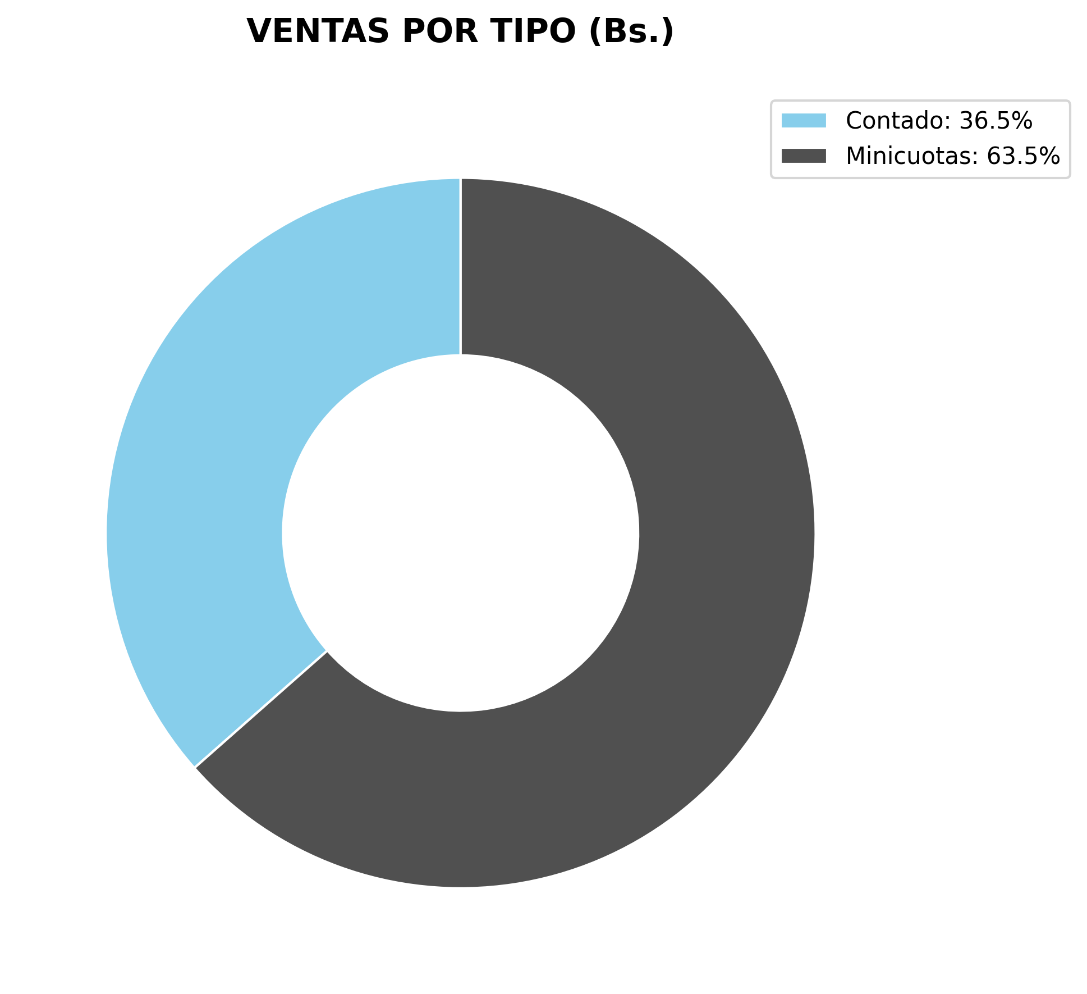
VENTAS AL:
TICKET
PROMEDIO
MES
0 $us

Slide 4
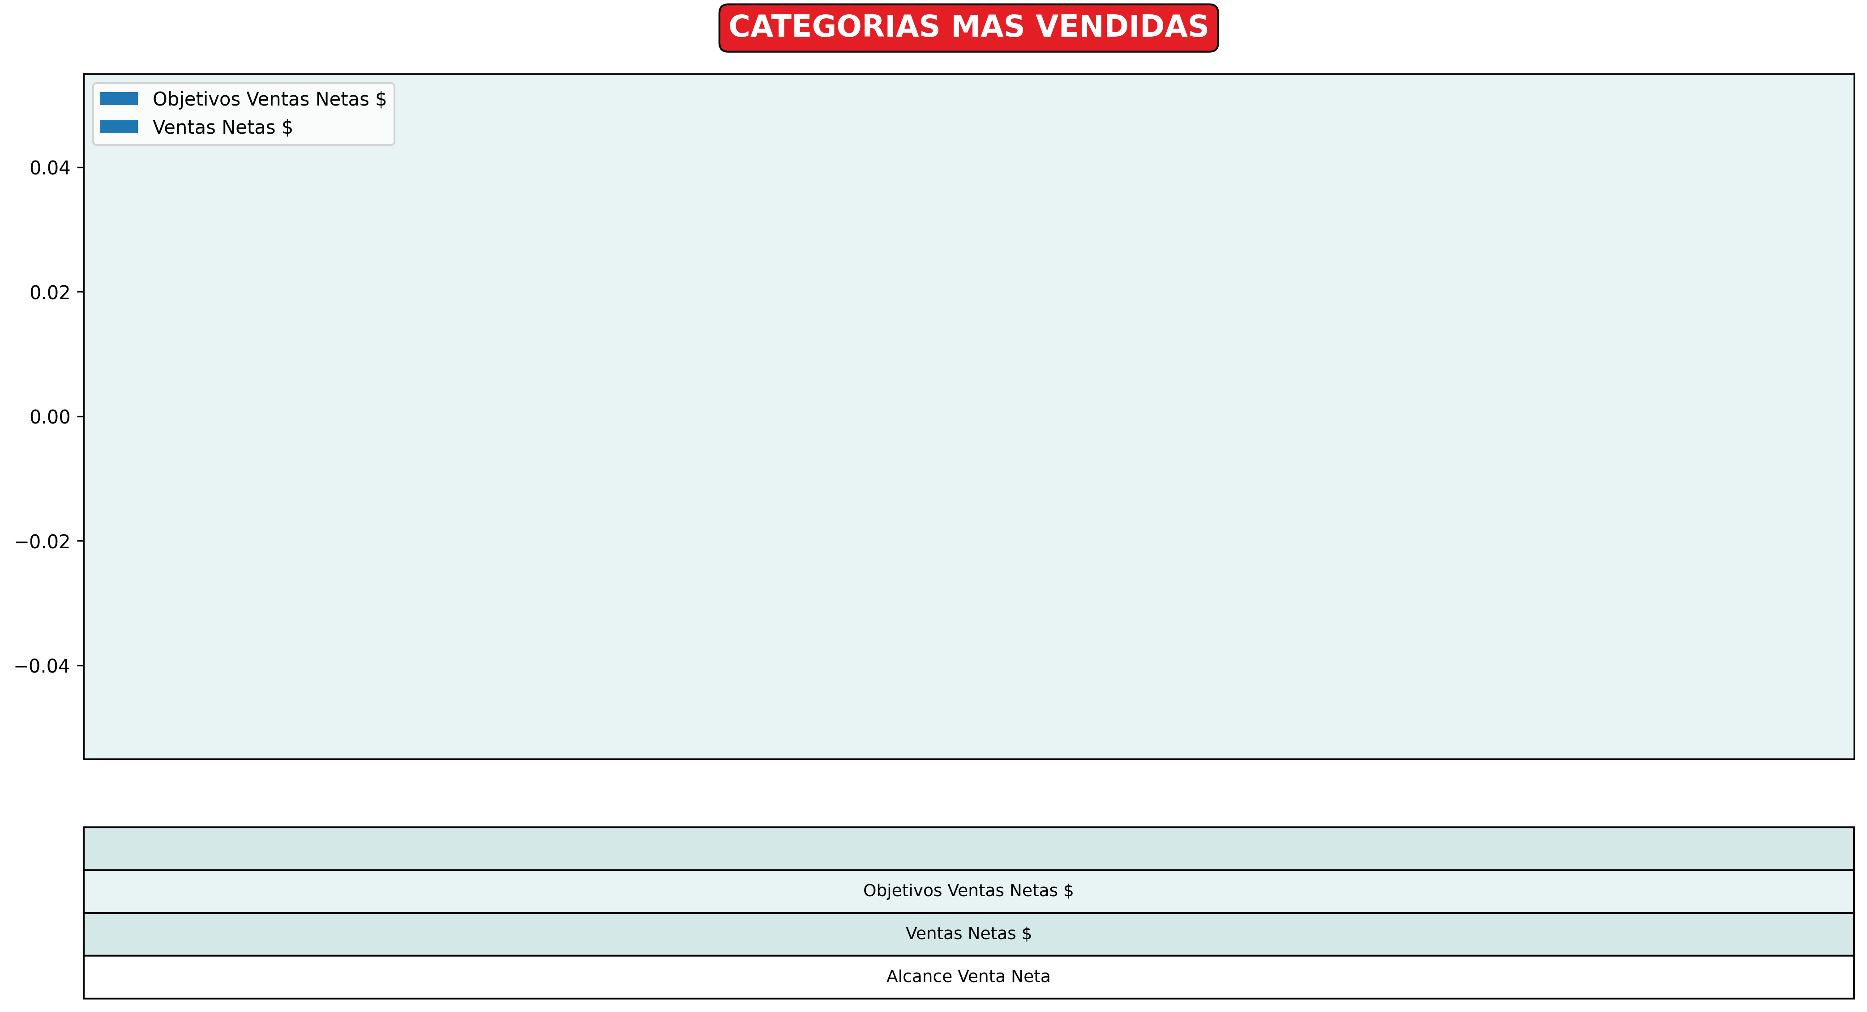
CATEGORIAS MAS VENDIDAS

Slide 5
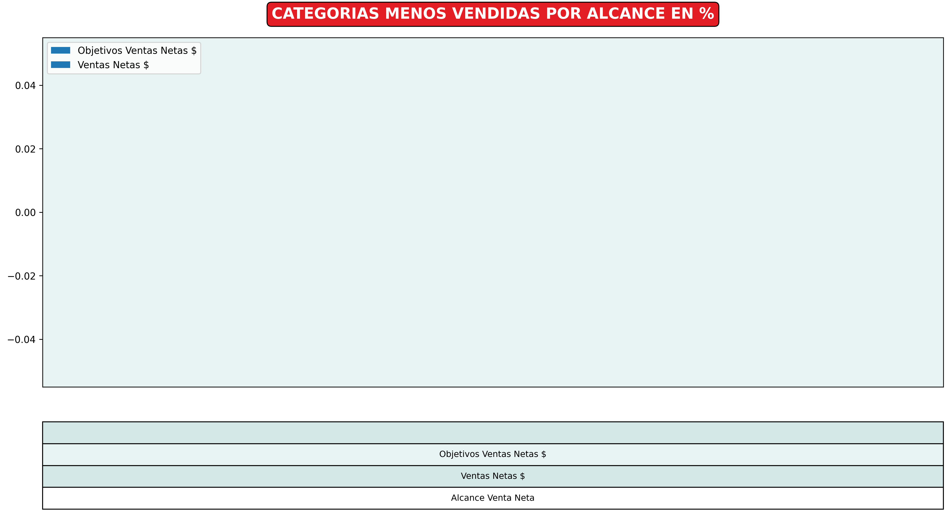
CATEGORIAS MENOS VENDIDAS POR ALCANCE EN %

Slide 6
MISTERY
SHOPPER
ÍNDICE GENERAL: 0%
ATENCIÓN DEL VENDEDOR: 0%
PUNTOS
A
MEJORAR

Slide 7
GRACIAS

